Slide 1
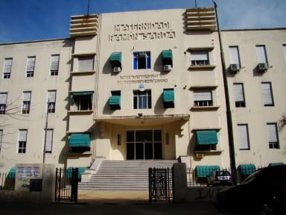
Hospital Materno Infantil Ramón Sardá
Carolina Pereira; Eliana López; Lidia E Valle; Daniel Navacchia

Slide 2
Nevo Verrugoso Hemicorporal

Slide 3
Caso clínico
Nevo Verrugoso Hemicorporal
Paciente, 13 años
Antecedentes personales: no refiere
Antecedentes familiares: no refiere
HMI Ramón Sardá - Dra. Carolina Pereira

Slide 4
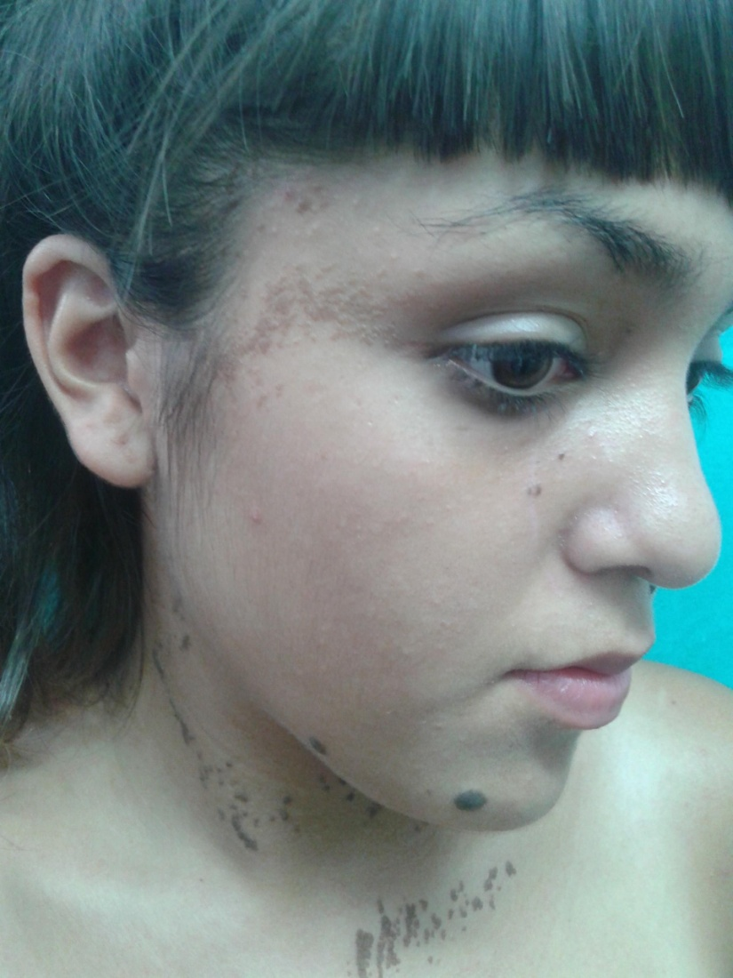
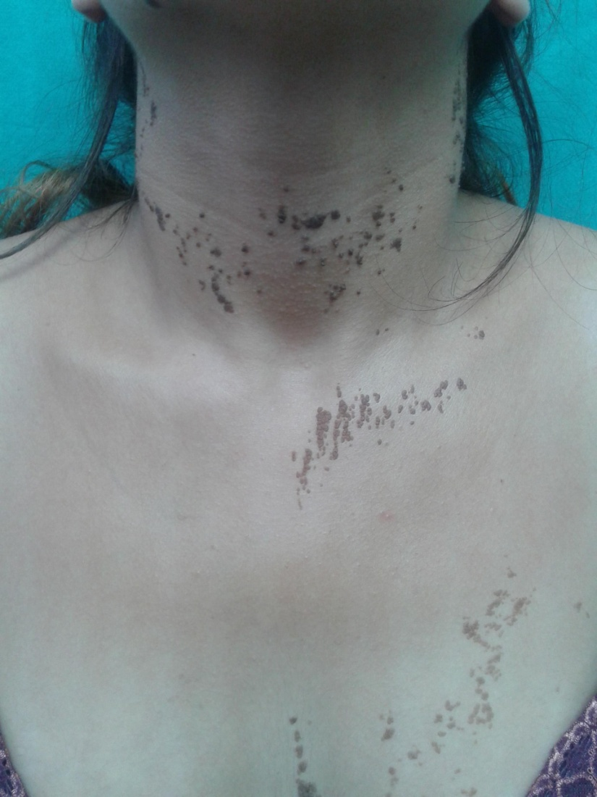
Motivo de consulta
Nevo Verrugoso Hemicorporal
HMI Ramón Sardá - Dra. Carolina Pereira

Slide 5
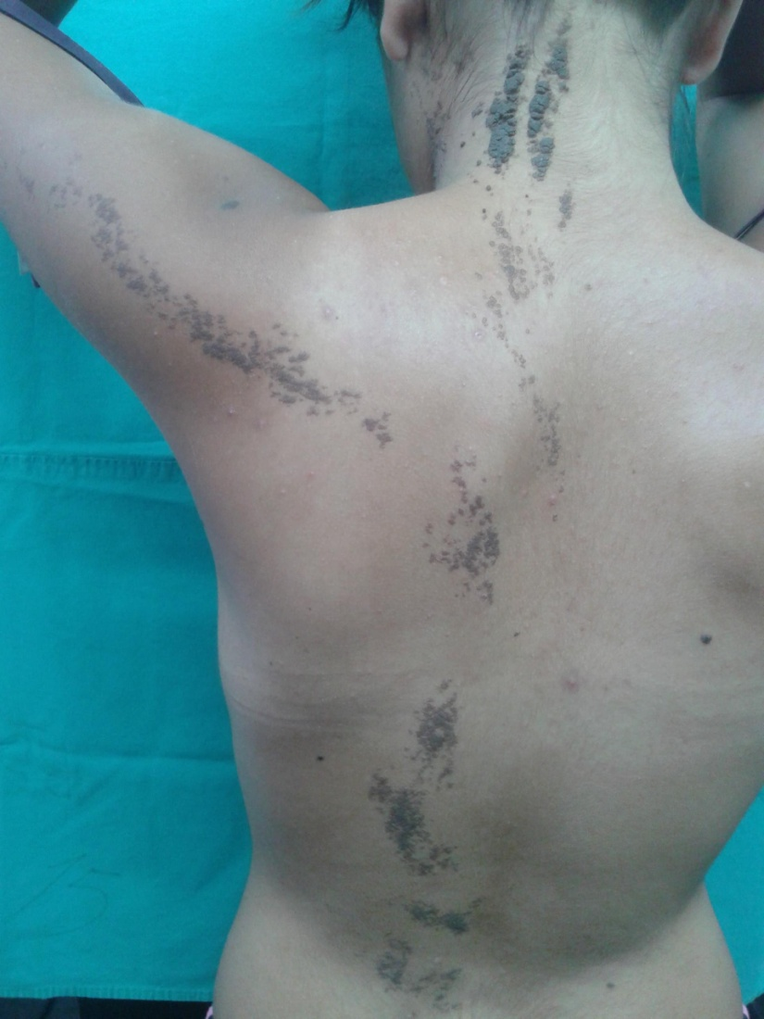
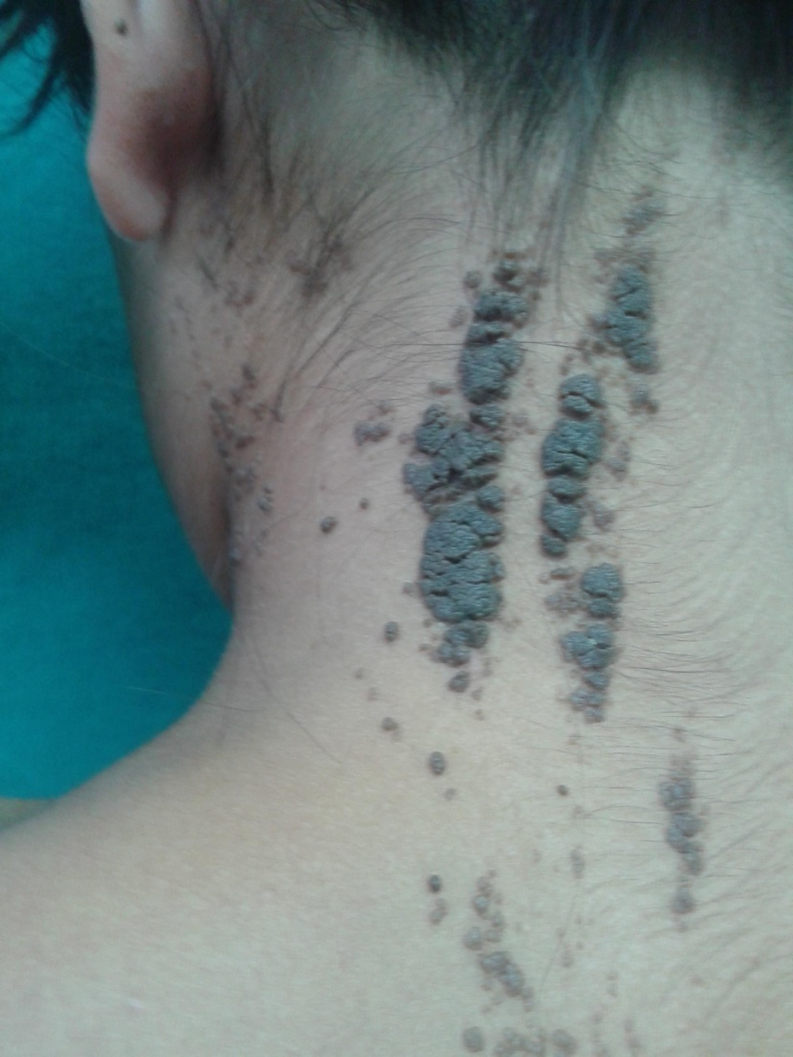
Motivo de consulta
Nevo Verrugoso Hemicorporal
HMI Ramón Sardá - Dra. Carolina Pereira

Slide 6
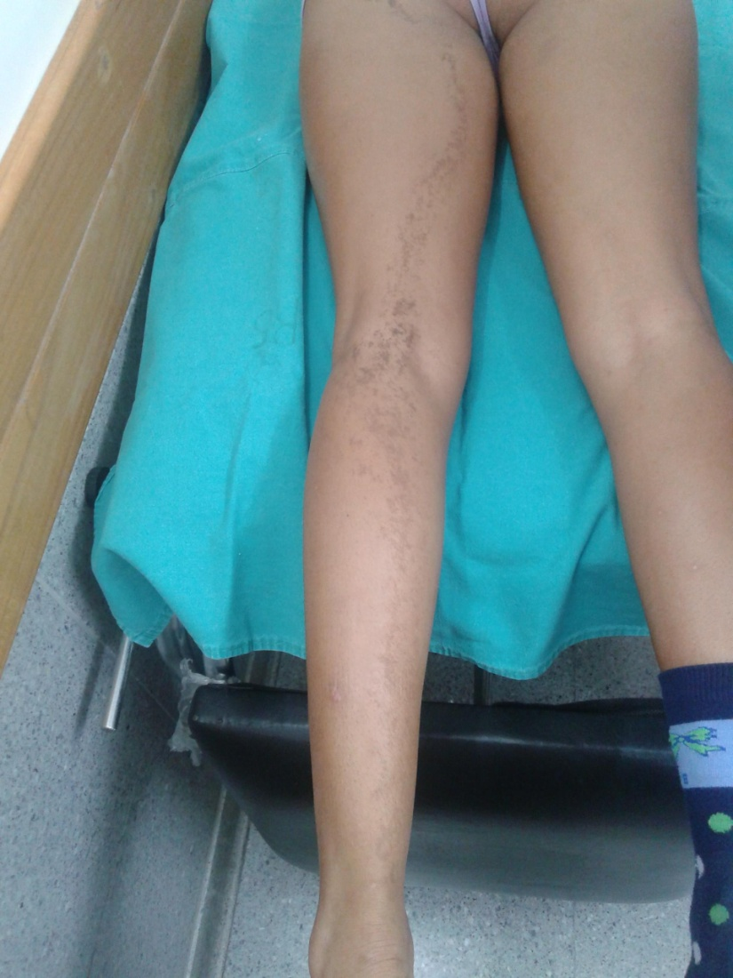
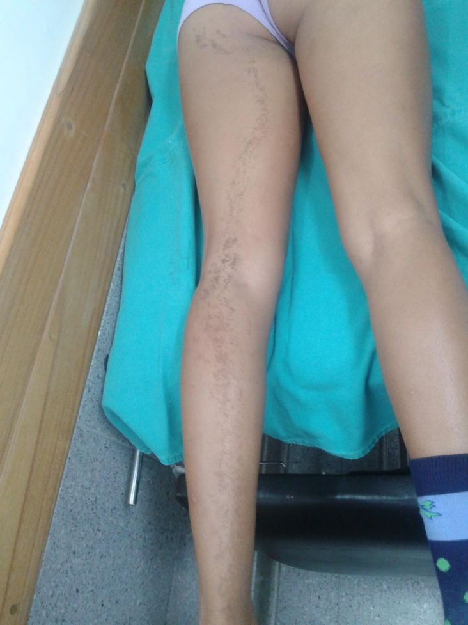
Motivo de consulta
Nevo Verrugoso Hemicorporal
HMI Ramón Sardá - Dra. Carolina Pereira

Slide 7
Diagnósticos diferenciales
Nevo Verrugoso Hemicorporal
Nevo epidérmico verrugoso inflamatorio lineal (NEVIL)
Liquen striatus
Liquen plano lineal
Poroqueratosis lineal congénita
HMI Ramón Sardá - Dra. Carolina Pereira

Slide 8
Estudios solicitados
Nevo Verrugoso Hemicorporal
Laboratorio s/p
Biopsia cutánea
Interconsulta: con oftalmología: S/P
Neurología: S/P
Traumatología: espinograma, se constata incurvación de la columna en sentido levoconvexa
HMI Ramón Sardá - Dra. Carolina Pereira

Slide 9
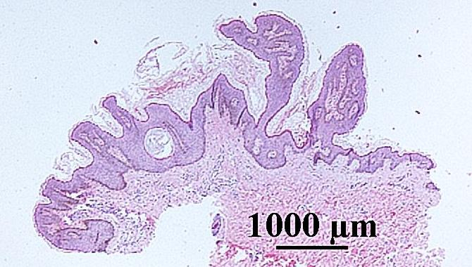
Histopatología: 58658
Nevo Verrugoso Hemicorporal
Foto 1. Hematoxilina-Eosina 20x: Se observa con bajo aumento, una lesión sobre elevada, hiperqueratósica, con acantosis irregular, papilomatosis; sin alteraciones significativas en la dermis.
HMI Ramón Sardá - Dra. Carolina Pereira

Slide 10
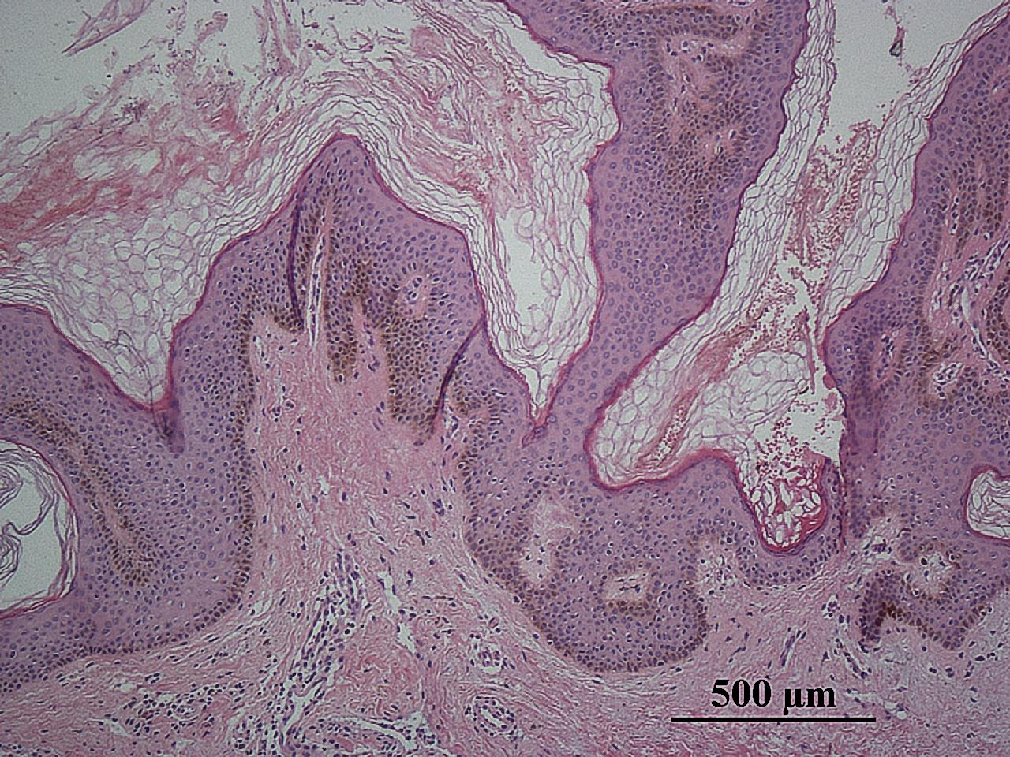
Histopatología: 58658
Nevo Verrugoso Hemicorporal
Foto 2. Hematoxilina-Eosina 100x.
Se observa con mediano aumento, piel con capa córnea hiperqueratósica.
Epidermis con acantosis irregular y abundante pigmento melánico en la capa de células basales.
En la dermis hay papilomatosis irregular y tenue homogeneización de las fibras del colágeno.
HMI Ramón Sardá - Dra. Carolina Pereira

Slide 11
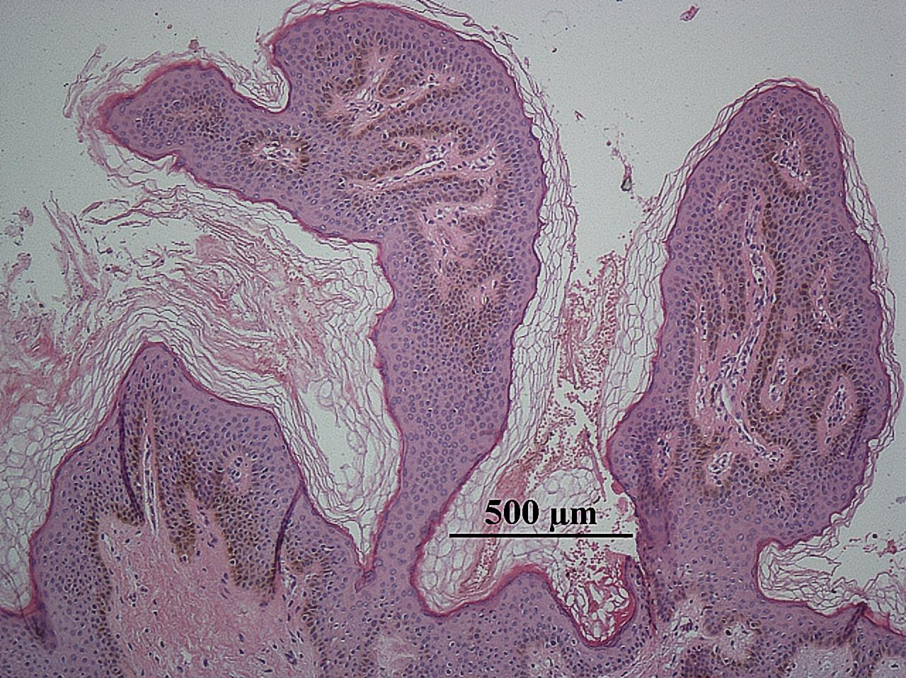
Histopatología: 58658
Nevo Verrugoso Hemicorporal
Foto 3. Hematoxilina-Eosina 100x.
Se observa con mediano aumento, piel con dos formaciones digitiformes sobre elevadas con hiperqueratosis, acantosis y papilomatosis irregular.
HMI Ramón Sardá - Dra. Carolina Pereira

Slide 12

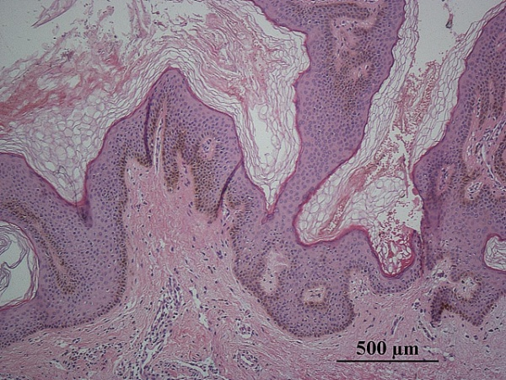
Diagnóstico
Nevo Verrugoso Hemicorporal
Clínica
Histopatología
Nevo Verrugoso
HMI Ramón Sardá - Dra. Carolina Pereira

Slide 13
Conducta
Nevo Verrugoso Hemicorporal
Se realizó interconsulta con psicopatología y cirugía plástica.
Se decidió realizar extirpación quirúrgica adecuada.
HMI Ramón Sardá - Dra. Carolina Pereira

Slide 14
Interés del caso
Nevo Verrugoso Hemicorporal
En los diversos estudios e interconsultas realizadas se constató un espinograma con incurvación de la columna en sentido levoconvexa.
Se considera que en esta patología, es importante el estudio interdisciplinario y de ser necesario, el apoyo psicológico el cual colabora con el manejo de la paciente y del entorno familiar
HMI Ramón Sardá - Dra. Carolina Pereira

Slide 15
Bibliografía
Nevo Verrugoso Hemicorporal
1. Gómez B, Espíndola A. Nevo epidérmico verrugoso sistematizado. Arch Argent Dermatol 2011; 61: 216-218.
2. Pérez G, Giovanna P, Cabrera H y col. Nevos epidérmicos: estudio retrospectivo de 133 casos. Dermatol Argent 2010; 7: 40-46.
3. Wolf K, Goldsmith L. Dermatología en Medicina General de Fitzpatrick. Editorial Panamericana. Séptima Edición. Buenos Aires. Argentina. 2009; 1057-1058.
HMI Ramón Sardá - Dra. Carolina Pereira

Slide 16
Muchas Gracias…
Nevo Verrugoso Hemicorporal
E-mail: ncpereira@intramed.net

